Slide 1
MECANISMOS DE AVALIAÇÃO DA PERCEÇÃO DA QUALIDADE DE INFORMAÇÃO ÁUDIO DIGITAL Projeto LCC
A72640 – Pedro Faria
A82643 – João Pedro Goulart
A87952 – Tiago Rodrigues

Slide 2
INTRODUÇÃO

Slide 3
INTRODUÇÃO
Este projeto tem como principal objetivo realizar uma investigação sobre a percepção da qualidade do áudio em formato digital. Para tal, efetuaram-se pesquisas para identificar estudos relevantes sobre o tema, visando a compreensão das suas limitações em relação aos dados adquiridos, tratamento estatístico e conclusões.
O segundo objetivo do projeto foi a criação de um programa que convertesse a amplitude do sinal recebido em decibéis através da transformação de Fourier.

Slide 4

INTRODUÇÃO
Compressão de Dados

Slide 5

INTRODUÇÃO
Compressão de Dados
Compressão lossless/lossy

Slide 6

INTRODUÇÃO
Compressão de Dados
Compressão lossless/lossy
Formatos de áudio lossy

Slide 7

INTRODUÇÃO
Compressão de Dados
Compressão lossless/lossy
Formatos de áudio lossy
Identificação de compressão

Slide 8
PROGAMA
Criámos o programa para poder analisar as diferenças entre as várias qualidades de áudio.
O programa recebe ficheiros de áudio e utiliza a transformada de Fourier para converter as amplitudes dos sinais dos respetivos ficheiros áudio para uma escala de decibéis.
Após efetuada a conversão, o programa efetua ainda o plot do respetivo espectrograma.

Slide 9
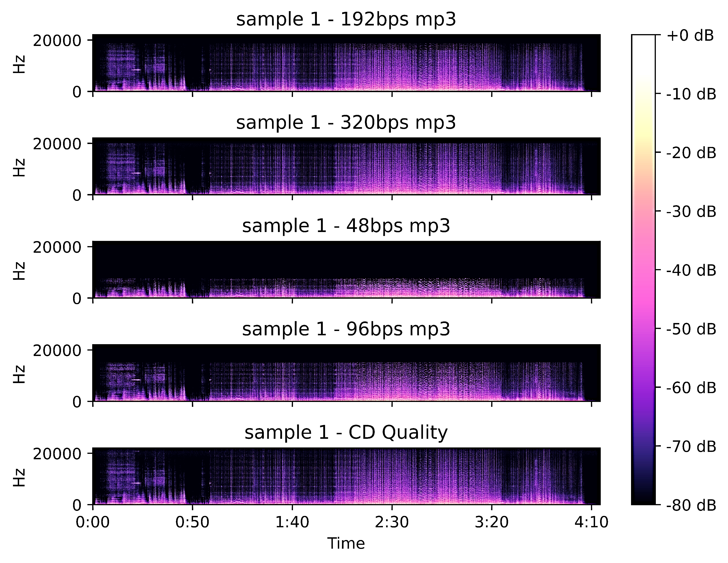
ESPECTOGRAMAS

Slide 10
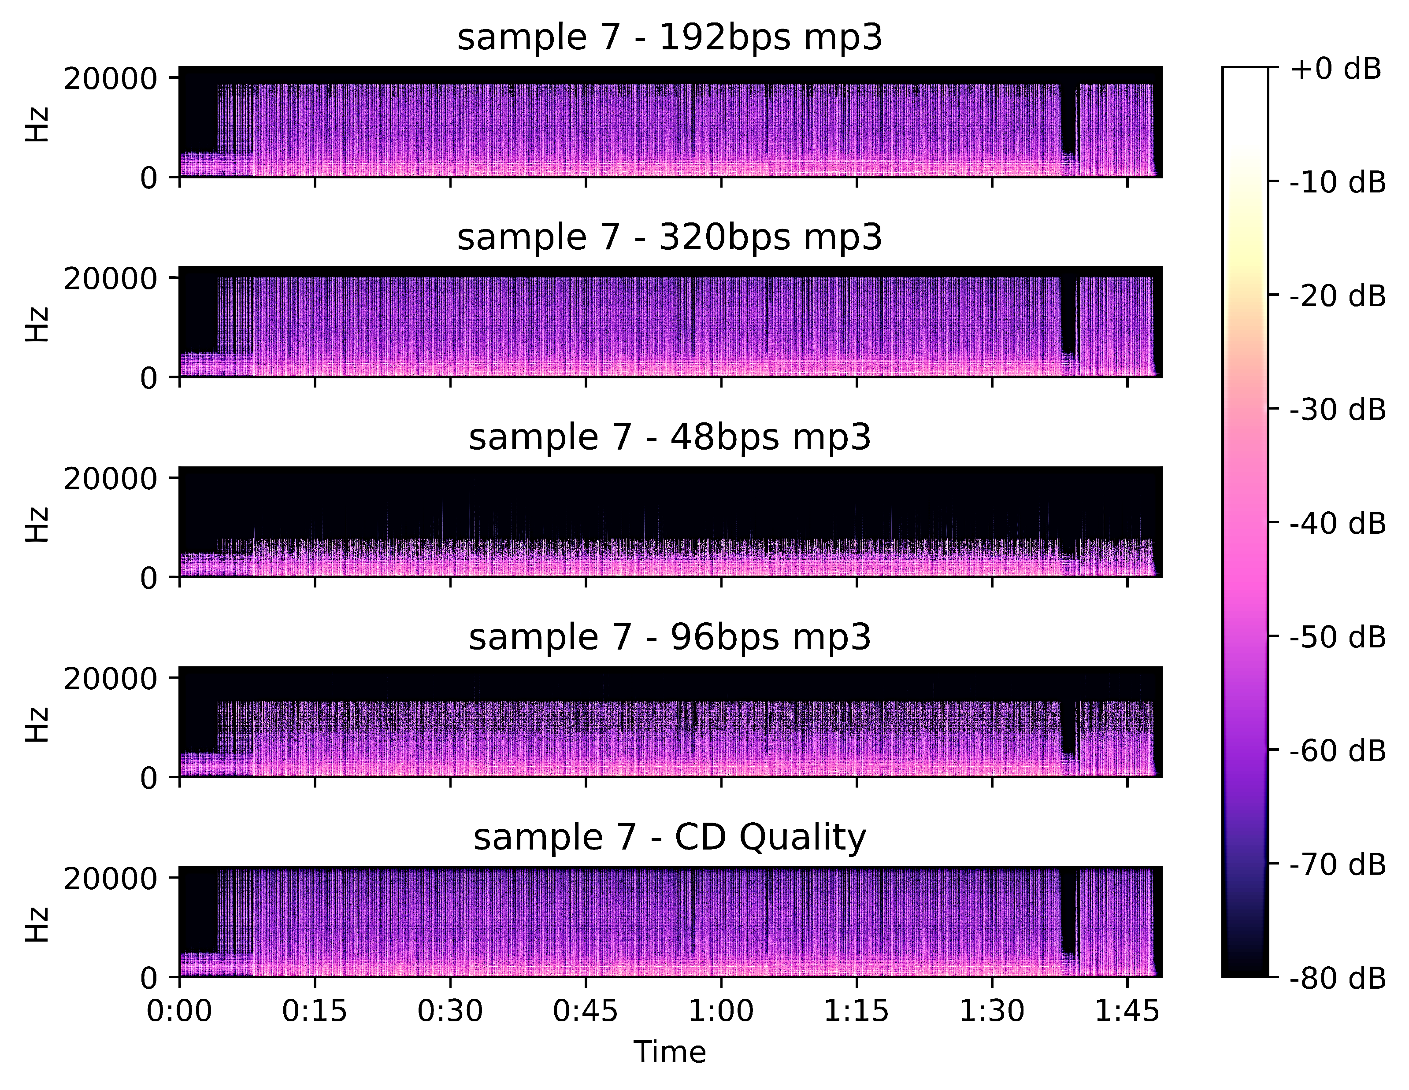
ESPECTOGRAMAS

Slide 11
CONCLUSÕES

Slide 12
CONCLUSÕES
Maior taxa de bits = Maior transmissão de dados por segundo

Slide 13
CONCLUSÕES
Maior taxa de bits = Maior transmissão de dados por segundo
Menor taxa de bits = Menor transmissão de dados por segundo

Slide 14
CONCLUSÃO
De forma visual, podemos sempre, através dos espectogramas concluir com bastante certeza qual é o áudio com melhor qualidade, isto é, o áudio com maior taxa de bits.
Para calcular a qualidade de forma automática, concluímos que tem de ser criado um algoritmo que efetue estas comparações e atribua um valor de qualidade inteiro.

Slide 15
FIM

